Slide 1
Возможности диагностики ранней ВИЧ-инфекции и роль в осуществлении эпидемиологического надзора
Кувшинов Михаил Валерьевич
Казань
2019

Slide 2
Эпидемиологический надзор за ВИЧ-инфекцией. Документы
  Федеральный закон от 30.03.1995 N 38-ФЗ «О предупреждении распространения в Российской Федерации заболевания, вызываемого вирусом иммунодефицита человека (ВИЧ-инфекции)» (ред. от 23.05.2016)
  Государственная стратегия противодействия распространению ВИЧ-инфекции в Российской Федерации на период до 2020 года и дальнейшую перспективу
  (утв. распоряжением Правительства РФ от 20 октября 2016 г. N 2203-р)
  План мероприятий по реализации Государственной стратегии противодействия распространению ВИЧ-инфекции в Российской Федерации на период до 2020 года и дальнейшую перспективу
  (утв. распоряжением Правительства РФ от 20 апреля 2017 г. N 754-р)
  Санитарные правила СП 3.1.5.2826-10 «Профилактика ВИЧ-инфекции»
  (утв. постановлением Главного государственного санитарного врача РФ от 11.01.2011 N 1 (ред. от 21.07.2016)
  Методические указания МУ 3.1.3342-16 «Эпидемиологический надзор
  за ВИЧ-инфекцией» (утв. Главным государственным санитарным врачом РФ 26.02.2016)

Slide 3

Эпидемиологический надзор за ВИЧ-инфекцией. Скрининг
Население
Скрининг
ЛЖВ
Эпидпроцесс

Slide 4
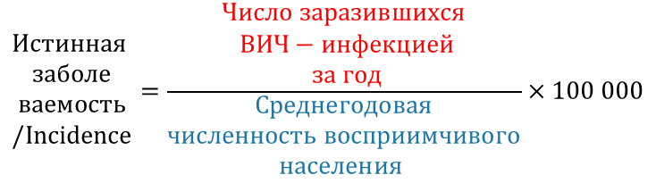
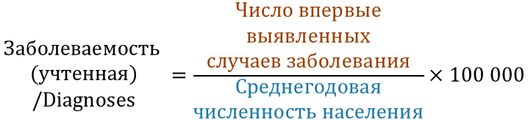
Эпидемиологический надзор за ВИЧ-инфекцией. Термины
$$\begin{aligned}Заболеваемость \\ (учтенная) \\ /Diagnoses\end{aligned}=\frac{\begin{aligned}Число впервые \\ выявленных \\ случаев заболевания\end{aligned}}{\begin{aligned}Среднегодовая \\ численность населения\end{aligned}}×100 000$$
$$\begin{aligned}Истинная \\ заболе \\ ваемость \\ /Incidence\end{aligned}=\frac{\begin{aligned}Число заразившихся \\ ВИЧ−инфекцией \\ за год\end{aligned}}{\begin{aligned}Среднегодовая \\ численность восприимчивого \\ населения \end{aligned}}×100 000$$
Скрининг
Не выявленные больные с текущей ВИЧ-инфекцией
ЛЖВ
Ранняя ВИЧ-инфекция,
среди выявленных
Лица, заразившиеся ВИЧ−инфекцией за год
Впервые
выявленные случаи заболевания
Лица, живущие с ВИЧ, выявленные ранее

Slide 5
Эпидемиологический надзор за ВИЧ-инфекцией
оценка активности эпид.процесса
(в т.ч. по территориям, путям передачи
и группам населения)
Скрининг
контроль эффективности проводимых мероприятий
ЛЖВ
молекулярно-эпидемиологический мониторинг циркулирующих штаммов ВИЧ
эпидемиологические расследования
прогнозирование и расчет потребности
в ресурсах

Slide 6
Эпидемиологический надзор за ВИЧ-инфекцией
→ Актуальность
оценка активности эпид.процесса
(в т.ч. по территориям, путям передачи
и группам населения)
оценка текущей активности эпид.процесса
(в т.ч. по территориям, путям передачи
и группам населения)
контроль эффективности проводимых мероприятий
Скрининг
своевременная оценка эффективности
проводимых мероприятий
Определение ранней ВИЧ-инфекции среди выявленных больных
ЛЖВ
молекулярно-эпидемиологический мониторинг циркулирующих штаммов ВИЧ
наблюдение за актуальными штаммами ВИЧ (мониторинг первичной резистентности)
эпидемиологические расследования очагов
оценка временных границ
заражения при эпид.расследованиях
прогнозирование и расчет потребности
в ресурсах
прогнозирование и своевременная корректировка потребности в ресурсах

Slide 7

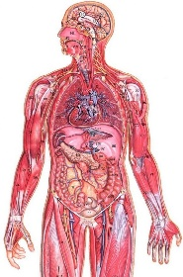

Методы дифференциальной диагностики ранней (недавней) ВИЧ-инфекции
Ранняя ВИЧ-инфекция
Текущая
Серореверсия
Острая инфекция
Регистрация сероконверсии
Специальные IVD диагностикумы,
для дифференциации ранней ВИЧ-инфекции, определяют:
Увеличение титра антител
с момента сероконверсии
(Sensitive-Less sensitive enzyme immunoassays – LS-EIA)*
Увеличение соотношения
ВИЧ-1-специфических антител класса IgG к общему количеству IgG
Увеличение авидности антител
Молекулярно-генетические характеристики вирусной популяции в организме
p24
Генетическое разнообразие
вируса
РНК
ИФА АГ
CD4
 | 0 |  |  | 4 |  |  |  | 8 |  |  |  | 12 |  | 6 |  |  | 9 |  |  | 12 |  |  | 3 |  | 5 |  | 7 |  | 9 |  | 11
 |  | недели |  |  |  |  |  |  |  |  |  |  |  | месяцы |  |  |  |  |  |  |  |  | годы
АТ ВИЧ
Авидность
CD4 350/мкл
ИБ ВИЧ
ИФА АТ ВИЧ
*например: т/с
ДС-ИФА-ВИЧ-АТ-СРОК

Slide 8

Когда и как использовать тесты на раннюю ВИЧ-инфекцию на популяционном уровне
2011
2018
Данные для расчета заболеваемости и риска заражения на калькуляторе:
Характеристики теста
Средняя продолжительность недавней ВИЧ-инфекции (MDRI)
Доля ложно-ранних (FRR)
Временная отсечка (Big T, time cutoff)
Результаты обследования и эпид.данные
Число ВИЧ+, обследованных на раннюю инфекцию
Число «Ранних» по результатам обследования
Один из следующих показателей:
  Количество уникальных пациентов с ВИЧ+ и ВИЧ-
  Пораженность изучаемой популяции, известная из других наблюдений
ABIE_v3_Incidence_Prevalence_Calculator (SACEMA)
Prevalence and Incidence Calculator (UNAIDS RG) v1.03
http://www.incidence-estimation.org/content/filedl/abie_v3_incidence_prevalence_calculator
https://incidence.shinyapps.io/incidence_calculator/

Slide 9
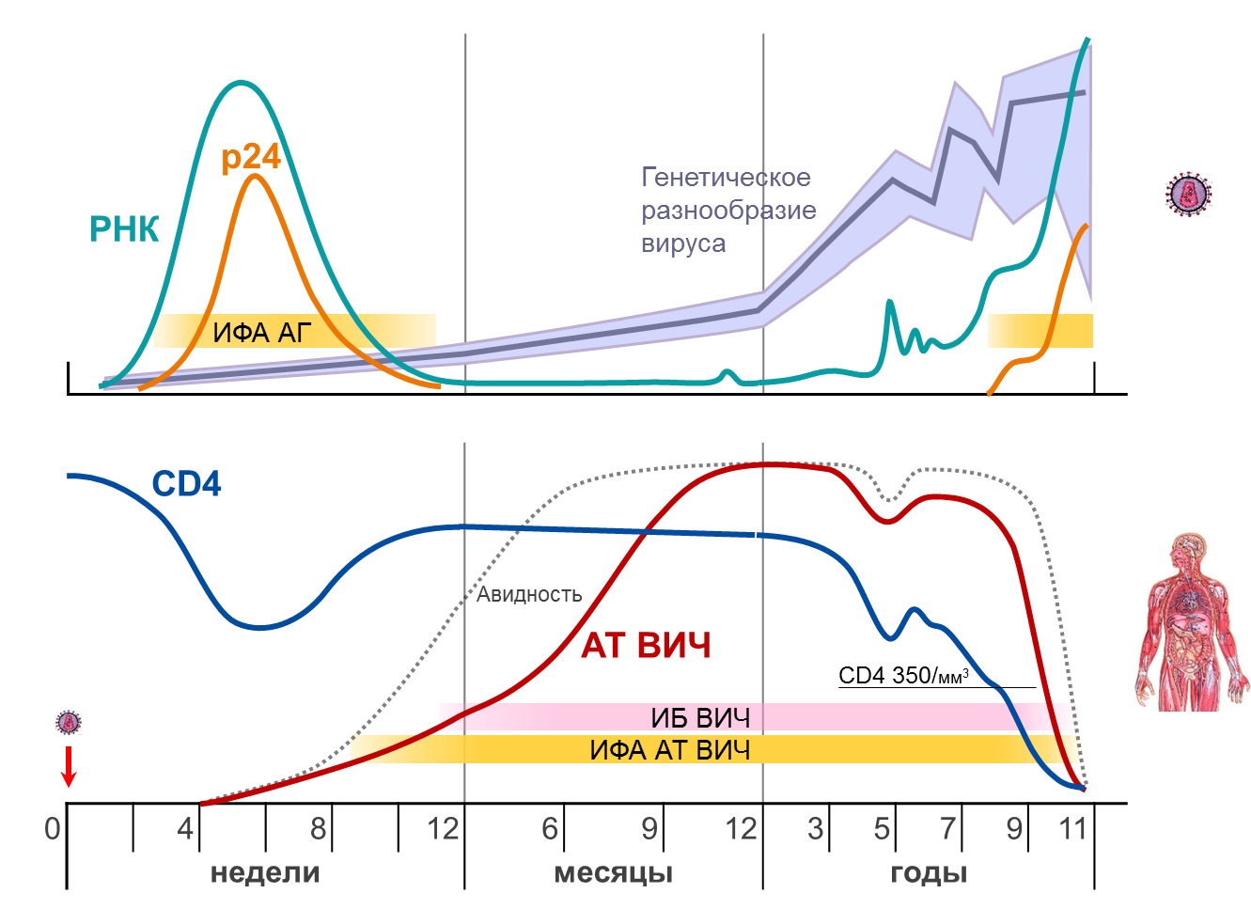
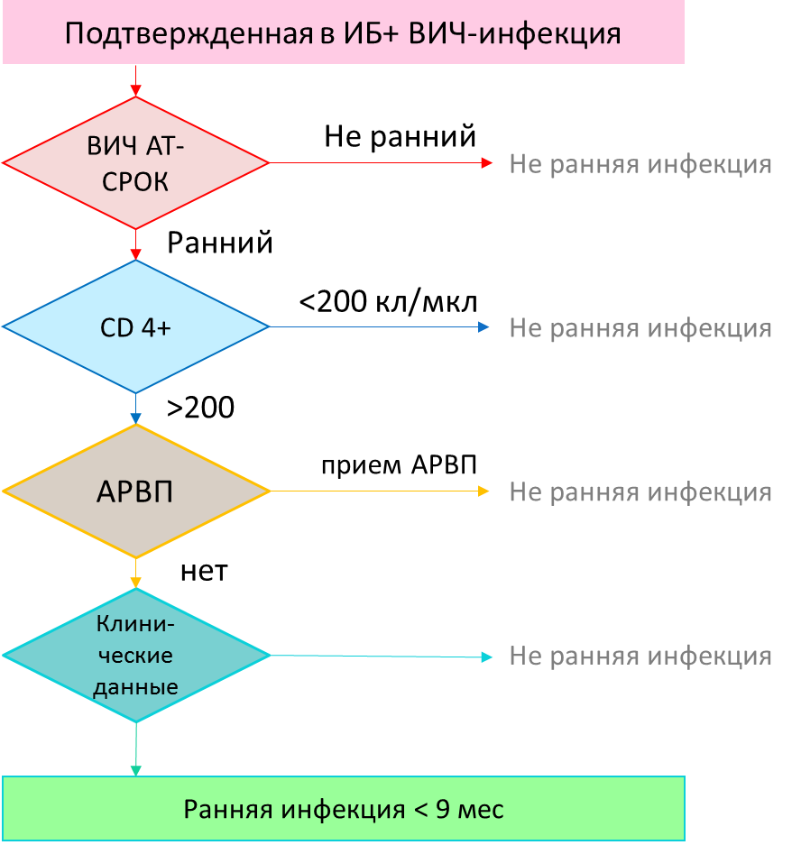
Ограничения методов. Доля ложно-ранних - FRR (false recent rate)
Причины «ложно-ранних»:
переход заболевания в стадию СПИД, малое количество CD4+ Т-клеток
«элитные контролеры» (пациенты, имеющие неопределяемую ВН)
прием АРВП
замедленное образование антител
Алгоритмы тестирования
на раннюю инфекцию (RITA)
Recent infection testing algorithms
результаты теста для
дифференциации
ранней ВИЧ-инфекции
клинические данные:
  СПИД-ассоциированные заболевания
  Длительная ВИЧ-инфекция в анамнезе
  Прием АРВП в анамнезе
количество CD4+
уровень вирусной нагрузки
результаты других методов

Slide 10

RITA в системах эпиднадзора Европейских стран
Клиника, выявившая ВИЧ+ пациента
Пробы крови
Местная лаборатория
Сообщение о новом случае постановки диагноза ВИЧ
Образцы от впервые диагностированных пациентов с ВИЧ
Результат теста на раннюю ВИЧ-инфекцию
Общественное здравоохранение Великобритании
БД новых диагнозов ВИЧ и смертей
Референс-лаборатория
Данные клиники, Код пациента, Аббревиатура имени пациента, дата рождения, пол и др. данные
БД по ранней
ВИЧ-инфекции,
RITA:
Тест+CD4+АРВП+Клин.стадия
Мониторинг CD4
Эпид.
расследование
Добавление данных по CD4+
Добавление данных по СПИД, АРВП
[European Centre for Disease Prevention and Control. Monitoring recently acquired HIV infections in the European context. Stockholm: ECDC; 2013:https://www.researchgate.net/publication/242026197]

Slide 11




Популяционное исследование в Самарской области
1-й этап Контрольная группа ВИЧ+ > 9 мес
97,9% истинно поздние (10 346)
2,1% (n = 225)
ложно ранние
10 571 чел:
2-й этап Определение ошибки при применении алгоритма RITA:
↓
0,4% (FRR)
3-й этап Тестирование новых ВИЧ+
по алгоритму RITA, расчет
текущей активности
эпид.процесса
3 768
новых заражений
ВИЧ-инфекцией в год,
в расчете на население Самарской области
Notes:
3768 (± 351) по докладу Агафоновой на сателлите!!!

Slide 12



Популяционное исследование в Самарской области
  Впервые в России
  проведено крупномасштабное исследование характеристик теста для определения давности ВИЧ-инфекции для субтипа А ВИЧ1
  Впервые в России
  адаптирована и применена методика ВОЗ для определения недавней ВИЧ-инфекции и оценки текущей активности эпид.процесса

Slide 13

Вопросы, на которые не отвечает RITA
Чувствительность и специфичность теста
не могут быть 100%
Методика ВОЗ делает поправку на ложно
ранние результаты, то есть «неспецифику»,
на среднюю длительность ранней инфекции,
детектируемой тестом,
но не учитывает возможность ложно-поздних
– т.е. не 100% чувствительность теста
      Не занижает ли методика ВОЗ
      число ранних ВИЧ-инфекций и производные показатели?

Slide 14

Исследование ЦНИИ Эпидемиологии
«Разработка и оценка эффективности алгоритма определения длительности ВИЧ-инфекции с применением клинических, иммунологических и молекулярных данных»
Цель:
Разработать алгоритм по определению длительности ВИЧ-инфекции с применением клинических, иммунологических и молекулярных данных и определить его характеристики чувствительности и специфичности на популяции ВИЧ-инфицированных без опыта антиретровирусной терапии (АРВТ) в Российской Федерации
+
определить чувствительность и специфичность лабораторных методов, входящих в алгоритм
Многоцентровое, одномоментное. Выборка более 300 больных ВИЧ-инфекцией с известной датой инфицирования, подтверждаемой следующими фактами:
Зарегистрированной сероконверсией
Регистрацией последовательно полученных в течении
6 - 12 месяцев отрицательного ИФА и положительного ИБ
Подтвержденным заражением в нозокомиальном очаге
Дизайн:

Slide 15
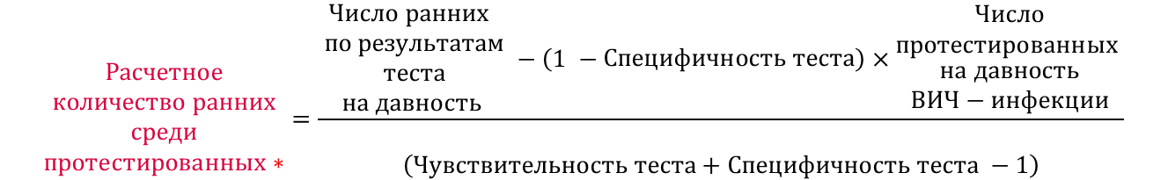


Эпидемиологические расчеты с использованием характеристик чувствительности, специфичности теста и MDRI
$$\begin{aligned}Расчетное \\ количество ранних \\ среди \\ протестированных∗\end{aligned}=\frac{\begin{aligned}Число ранних \\ по результатам \\ теста \\ на давность\end{aligned} −\left(1 −\begin{aligned}Специфичность теста\end{aligned}\right)×\begin{matrix}\begin{aligned}Число \\ протестированных \end{aligned} \\ \begin{aligned}на давность \\ ВИЧ−инфекции\end{aligned}\end{matrix}}{\begin{aligned} \\ \left(Чувствительность теста+Специфичность теста −1\right)\end{aligned}}$$
H. Kalter The validation of interviews for estimating morbidity. Health policy and planning. 1992; 7(1): 30-39
$$\begin{aligned}Заболе \\ ваемость \end{aligned}=\frac{\begin{aligned}Расчетное \\ количество ранних \\ среди \\ протестированных\end{aligned}}{\begin{aligned}Число \\ уникальных \\ \text{"ВИЧ−}" пациентов \\ \end{aligned}×\left(\frac{MDRI в днях}{365,25}\right)}×100 000$$
$$Годовой риск заражения=1−EXP({Заболеваемость}/{\left(−100 000\right)})$$

Slide 16
Направления дальнейших исследований
Углубленное исследование в маркерных группах
Анализ зависимости характеристик алгоритма от:
    давности ART,
    уровня CD4,
    возраста,
    пола,
    вирусной нагрузки
Создание российского алгоритма
Сравнение эффективности (точности) различных методов и алгоритмов оценки заболеваемости ранней ВИЧ-инфекцией
Прогнозирование развития эпидемии ВИЧ-инфекции в популяции. Сравнение различных моделей

Slide 17
Выводы
В популяционном исследовании апробирован алгоритм ВОЗ для определения заболеваемости ранней ВИЧ-инфекцией
На выборке пациентов с известной датой инфицирования определены «чувствительность» и «специфичность» трех лабораторных методов определения ранней ВИЧ-инфекции
Необходимо проведение лонгитудинальных исследований в регионах с различной пораженностью ВИЧ для оценки профилактических, противоэпидемических мероприятий

